Slide 2

AGATE C'est quoi?
AGATE veut dire : Application de Gestion et Administration Tout en un des Etablissements.
Cette application est la propriété de l'UROGEC et elle est mise à la disposition de ses adhérents. Grâce à cet applicatif, les établissements privés catholiques peuvent effectuer:
La gestion administrative (fiches élève, notes, absences, retards, vie scolaire, ...),
La facturation (cantine, livres, frais de scolarité, ...)
Les immobilisations,
La comptabilité,
La paye des Personnels de droit privé,
La gestion de l'étude et garderie,
Le gestion du self,
La gestion des manuels scolaire,
La gestion des casiers,
La gestion des taxes d'apprentissage.

Slide 3
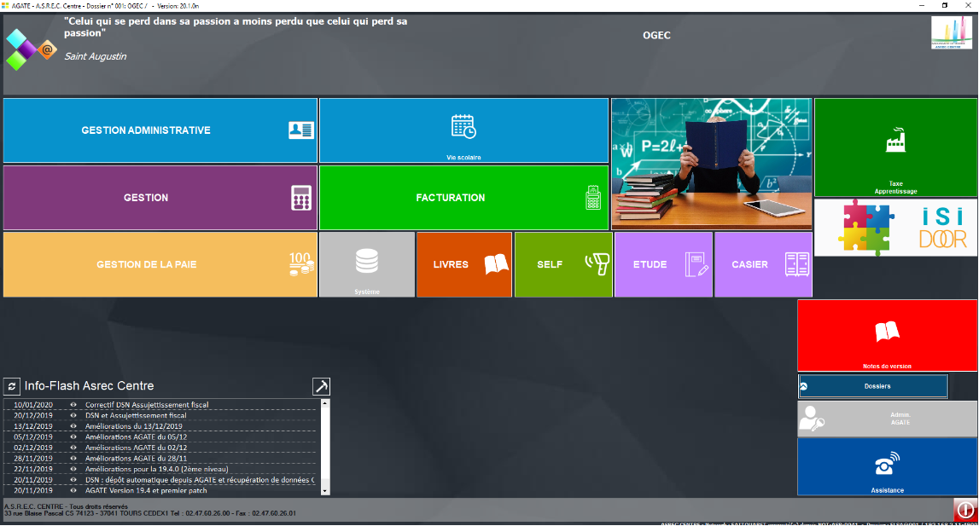

Slide 4
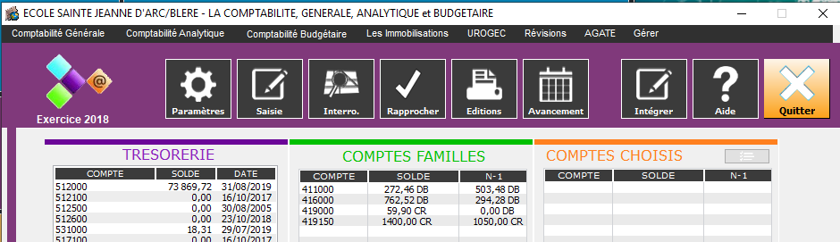
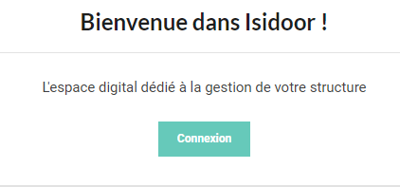
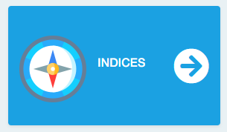
GESTION & COMPTABILITÉ
COMPTABILITE GENERALE &
ANALYTIQUE
COMPTABILITE
BUDGETAIRE

Slide 5
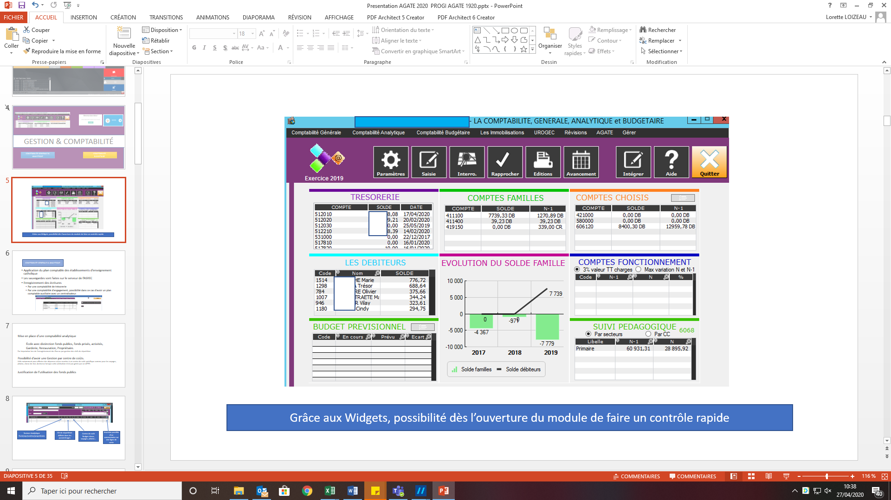
Grâce aux Widgets, possibilité dès l’ouverture du module de faire un contrôle rapide

Slide 6
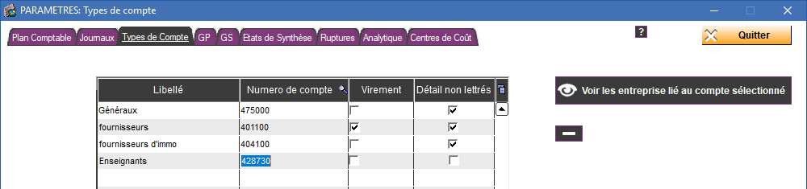
COMPTABILITE GENERALE & ANALYTIQUE
Application du plan comptable des établissements d’enseignement catholique
Les sauvegardes sont faites sur le serveur de l’ASREC
Enregistrement des écritures
  Par une comptabilité de trésorerie
  Par une comptabilité d’engagement, possibilité dans ce cas d’avoir un plan comptable auxiliaire avec un centralisateur.

Slide 7
Mise en place d’une comptabilité analytique
École avec distinction fonds publics, fonds privés, activités,
Garderie, Restauration, Propriétaire.
Par imputation lors de l’enregistrement des flux ou par gestion des clefs de répartition
Possibilité d’avoir une Gestion par centre de coûts.
Utile notamment pour affecter des dépenses et/ou recettes à un centre de coût spécifique comme pour les voyages, photos, classe de mer, kermesse lorsque cette animation n’est pas gérée par un APPEL
Justification de l’utilisation des fonds publics

Slide 8
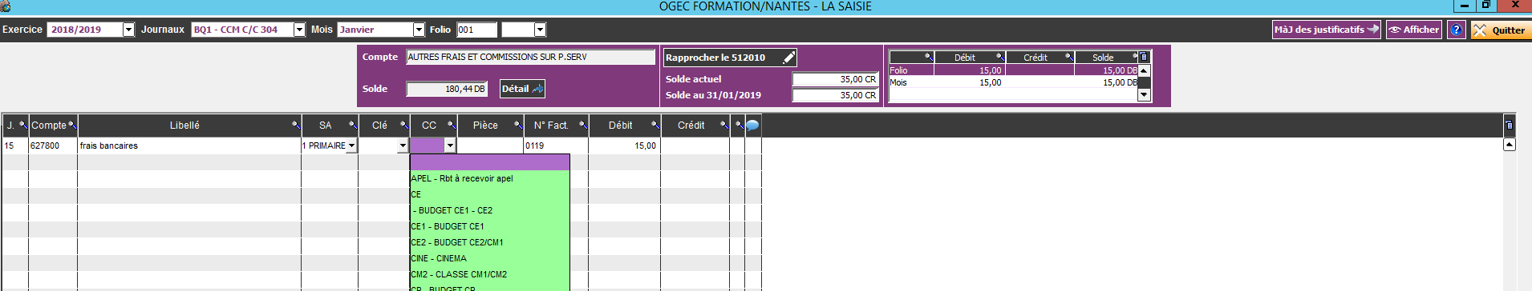
SAISIE DES ECRITURES
La saisie est très intuitive, les en- têtes de colonnes sont actives et permettent de faire des tris ou des recherches par montant, date, comptes
Insertion possible d’un commentaire sur une ligne de saisie
Centre de coût
Budget classe, voyages, photos…
Secteur Analytique
École/aps/cantine/propriétaire
Clé de répartition définie dans les paramétrages

Slide 9
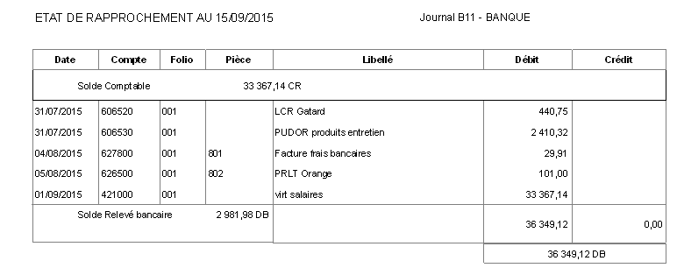
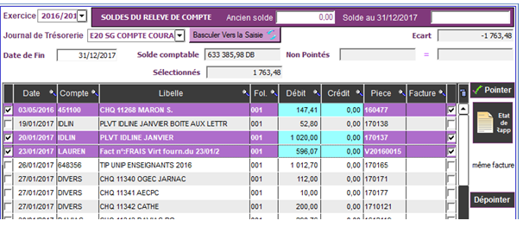
Rapprochement bancaire
Virement fournisseurs
Préparer les virements aux fournisseurs va vous permettre d’éditer un état provisoire à faire valider par la personne autorisée à effectuer les règlements, avant de valider les paiements et de les transmettre à la banque. Ces flux financiers seront comptabilisés automatiquement et les comptes de tiers seront lettrés.
Lettrage automatique ou manuel
Remises de chèques

Slide 10
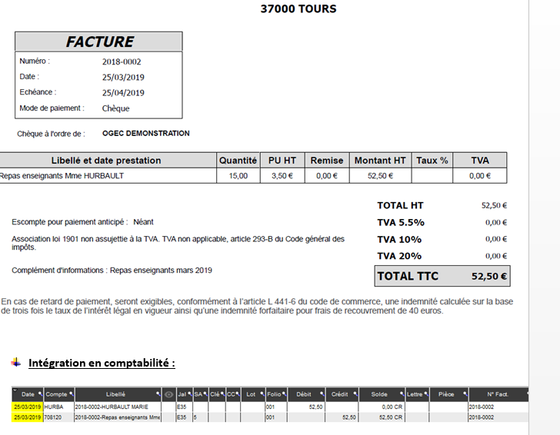
Facturer (en gestion)
Cet outil vous permettra de facturer des tiers divers autres que les familles (gérées en facturation) dans le cadre de l’activité scolaire

Slide 11
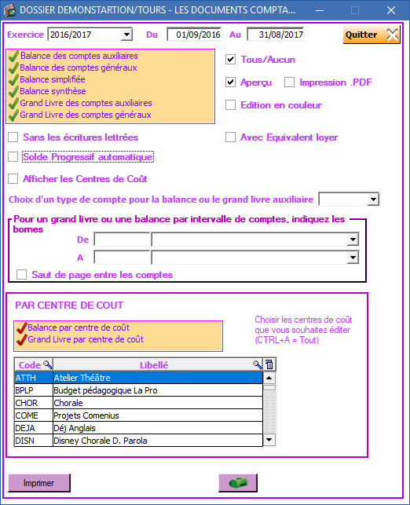
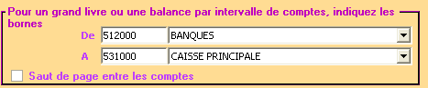
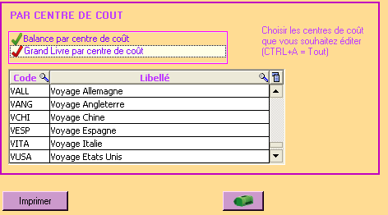
Les documents comptables
Vous pouvez éditer un grand livre ou balance par intervalle de comptes = exemple uniquement les comptes de banque (512… à 53…).
Vous pouvez éditer la balance et ou le grand livre par centre de coût, partie basse de l’écran

Slide 12
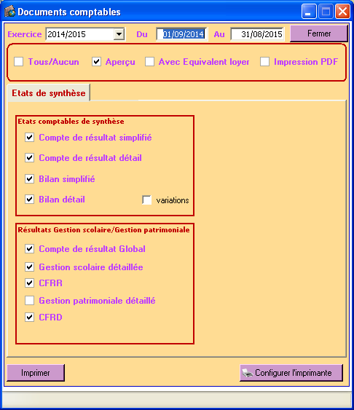
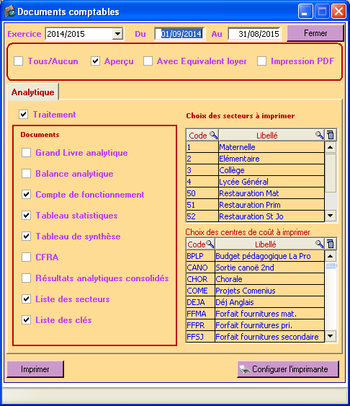
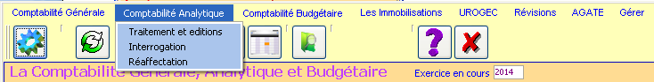
Edition des états de synthèses (Bilans et compte de résultat)
Les documents analytiques

Slide 13
AUTRES FONCTIONNALITES
Gérées par l’UDOGEC :
Les immobilisations
La justification des comptes
Les emprunts
Saisie en N+1 sans avoir à clôturer N
Lien avec Isidoor

Slide 14
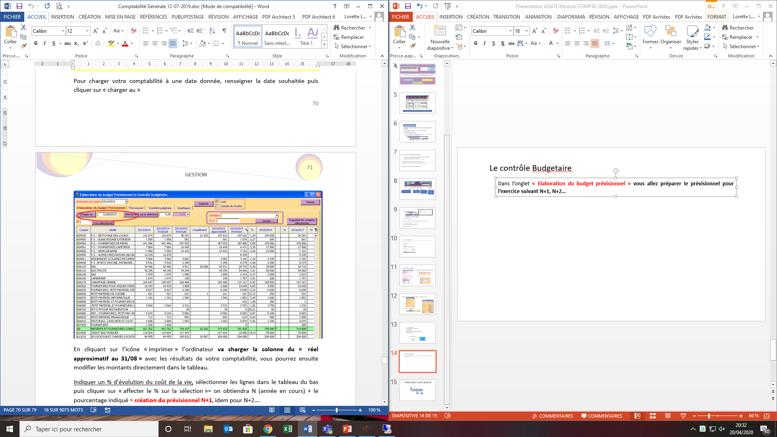
Le Budget
Dans l’onglet « Elaboration du budget prévisionnel » vous allez préparer le prévisionnel pour l’exercice suivant N+1, N+2…
Modifier soit le %, soit le montant de la colonne N+1 pour obtenir un prévisionnel
Indiquer un % d’évolution du coût de la vie
Vous pouvez déplacer les colonnes

Slide 15
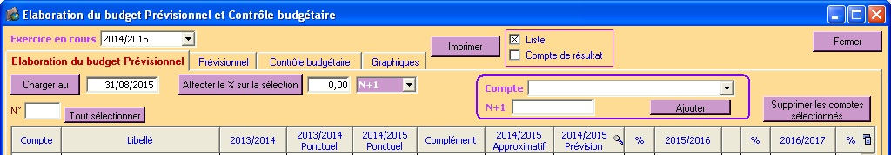
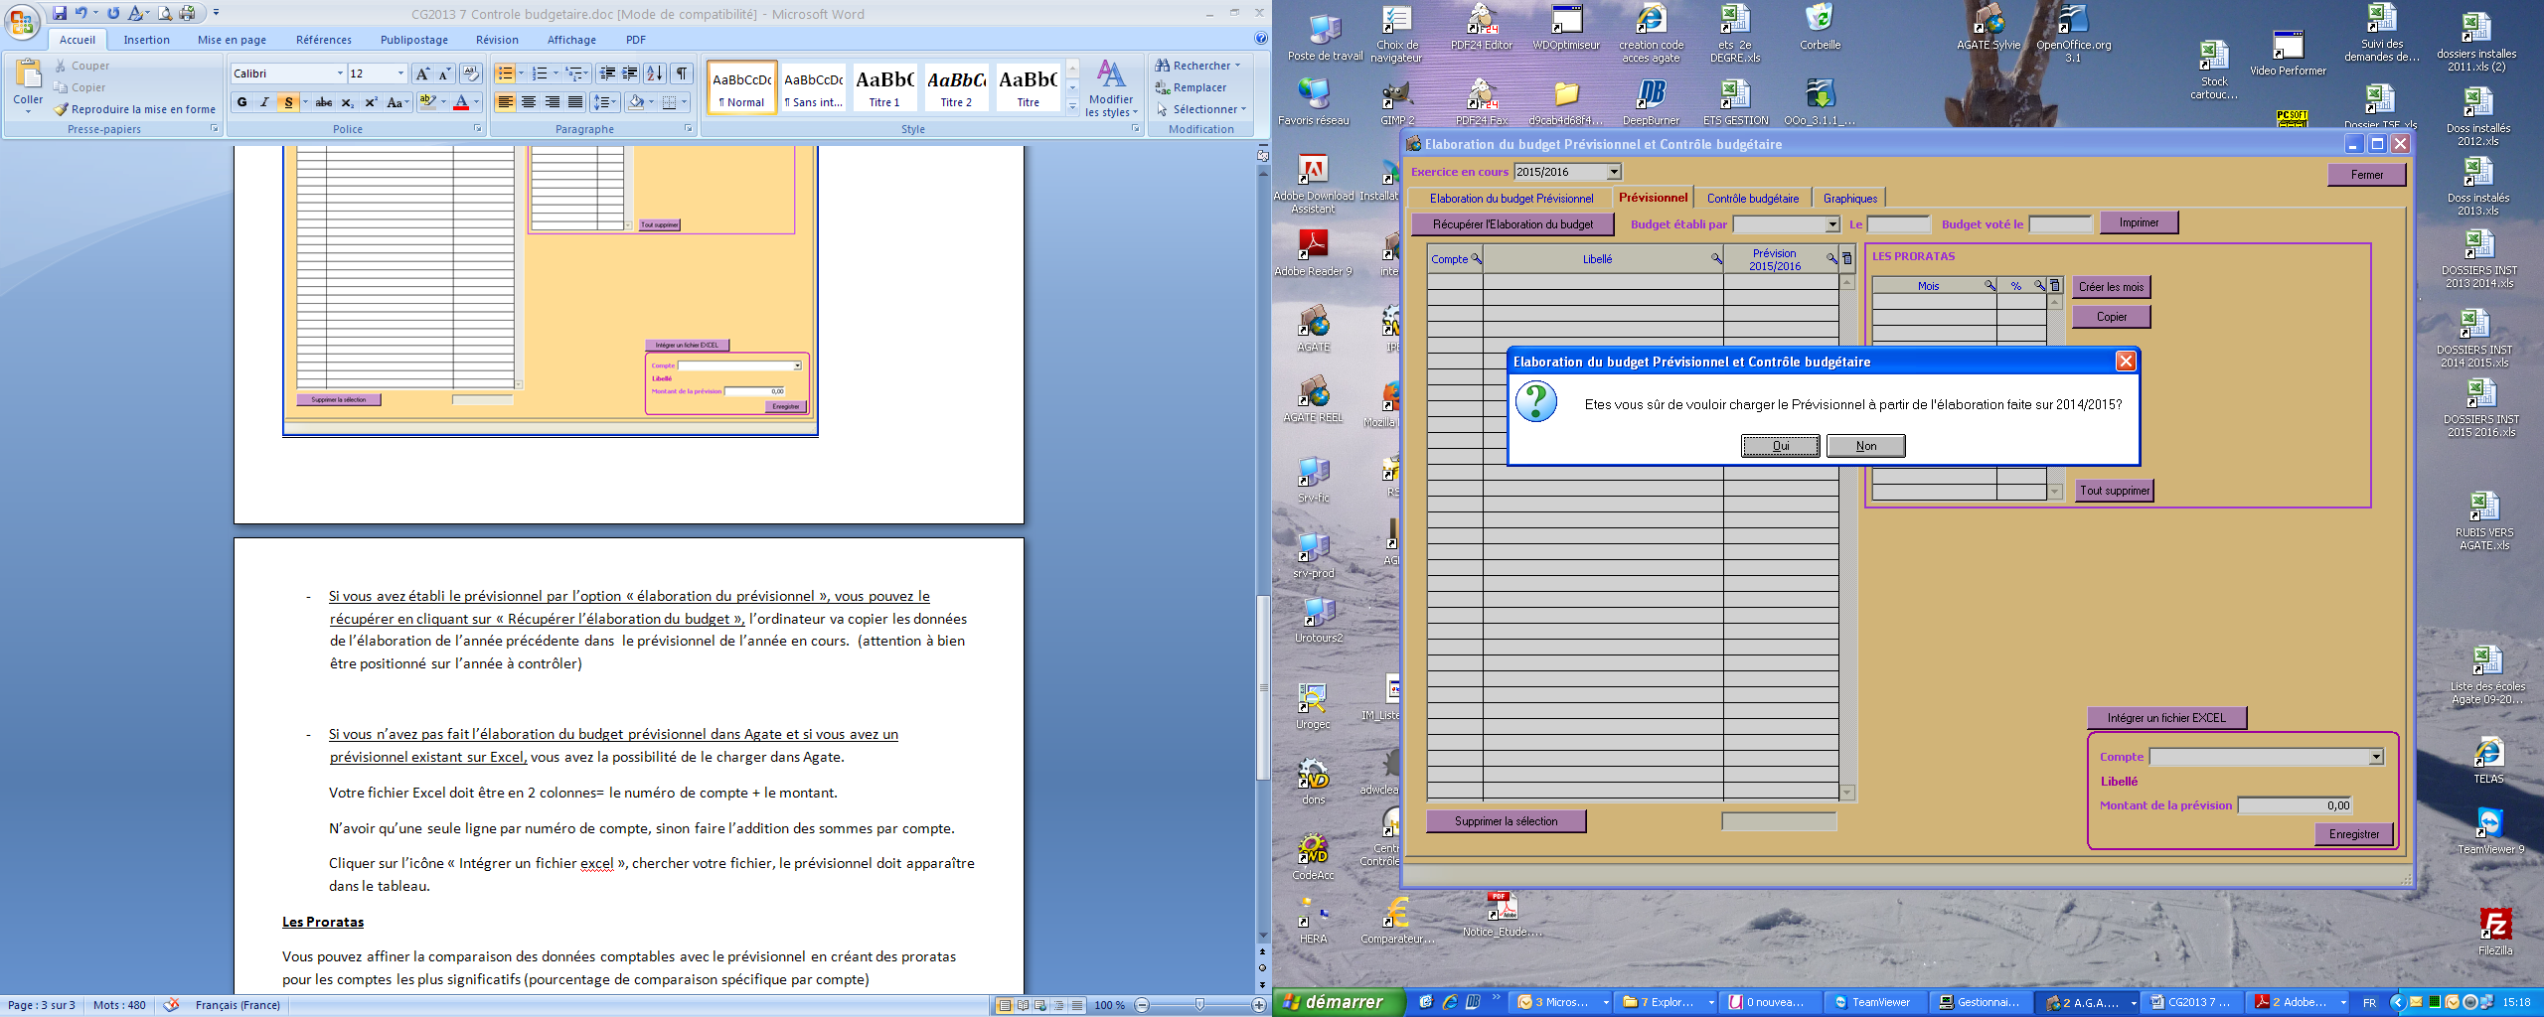
Le Budget
Dans l’onglet « Prévisionnel » vous allez charger le prévisionnel préparé l’année précédente pour l’utiliser comme base de contrôle pour l’exercice en cours.
ONGLET PREVISIONNEL
Si vous avez établi le prévisionnel par l’option « élaboration du prévisionnel », vous pouvez le récupérer en cliquant sur « Récupérer l’élaboration du budget »,

Slide 16
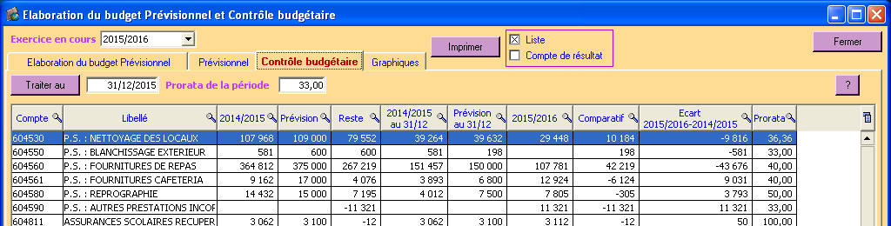
Le Budget
Dans l’onglet « Contrôle budgétaire » vous allez charger vos écritures de l’exercice en cours avec le prévisionnel de l’année pour les comparer.

Slide 17
GESTION ADMINISTRATIVE

Slide 18
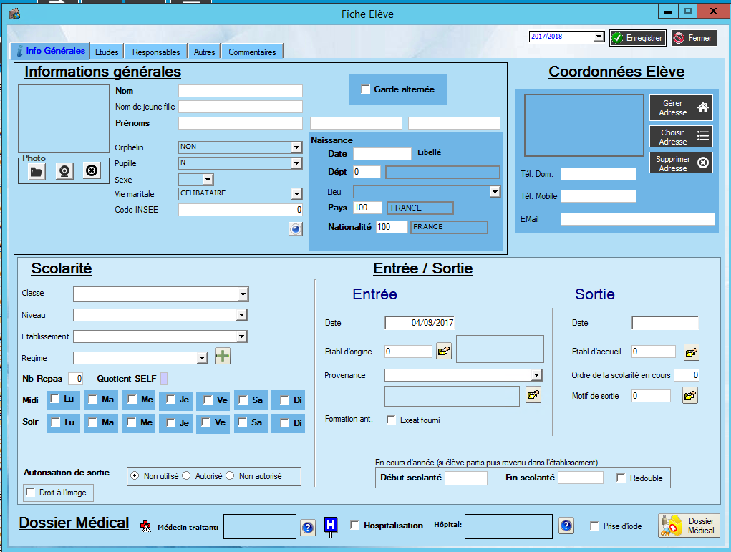
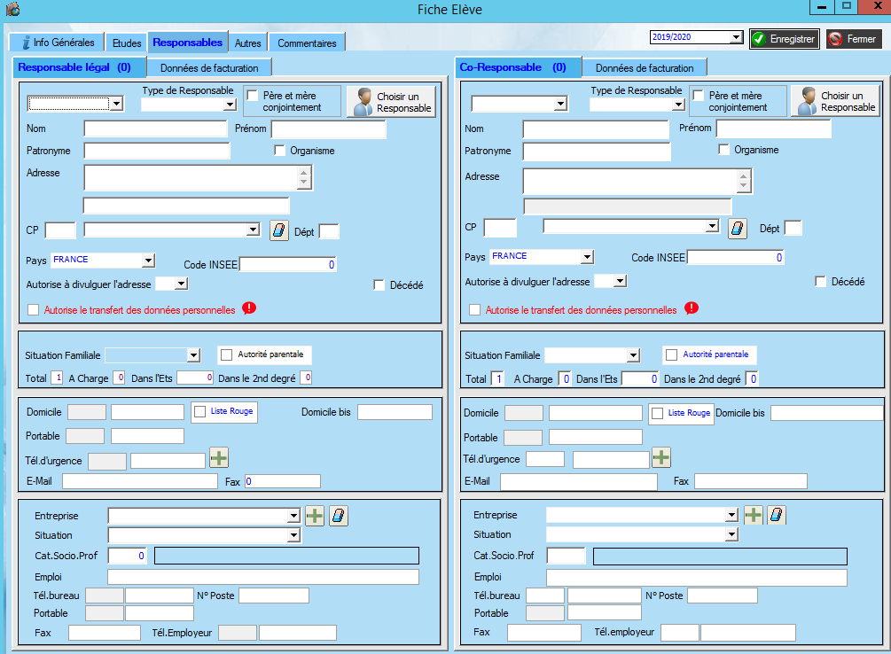
BASE DE DONNEES ELEVE
Informations générales sur la scolarité de l’élève
Informations générales sur les responsables, ainsi que les données nécessaires à la facturation (RIB, partage de la facturation, tiers payeur

Slide 19
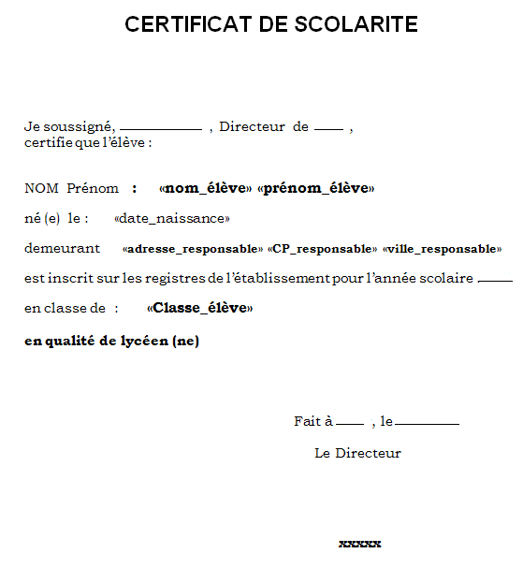
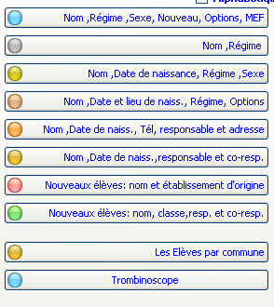
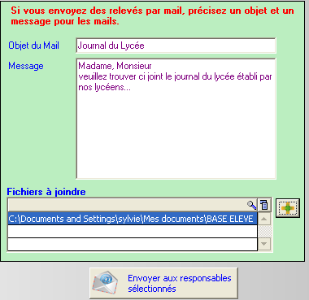
Listes programmées
possibilité de créer des listes personnalisées
Publipostage sur des modèles existants que l’on peut personnaliser. Possibilité d’en créer de nouveaux
Envoi de mails aux familles

Slide 20
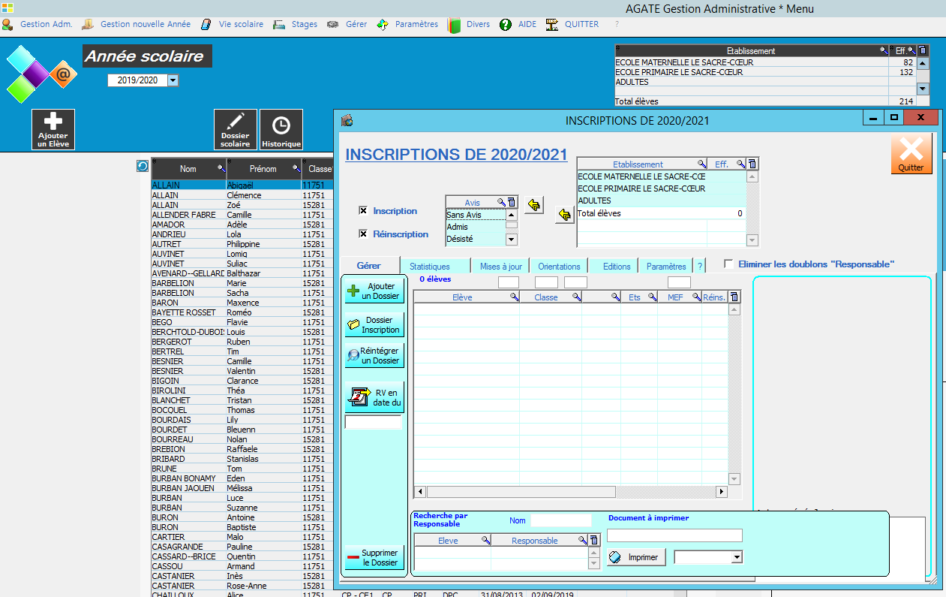
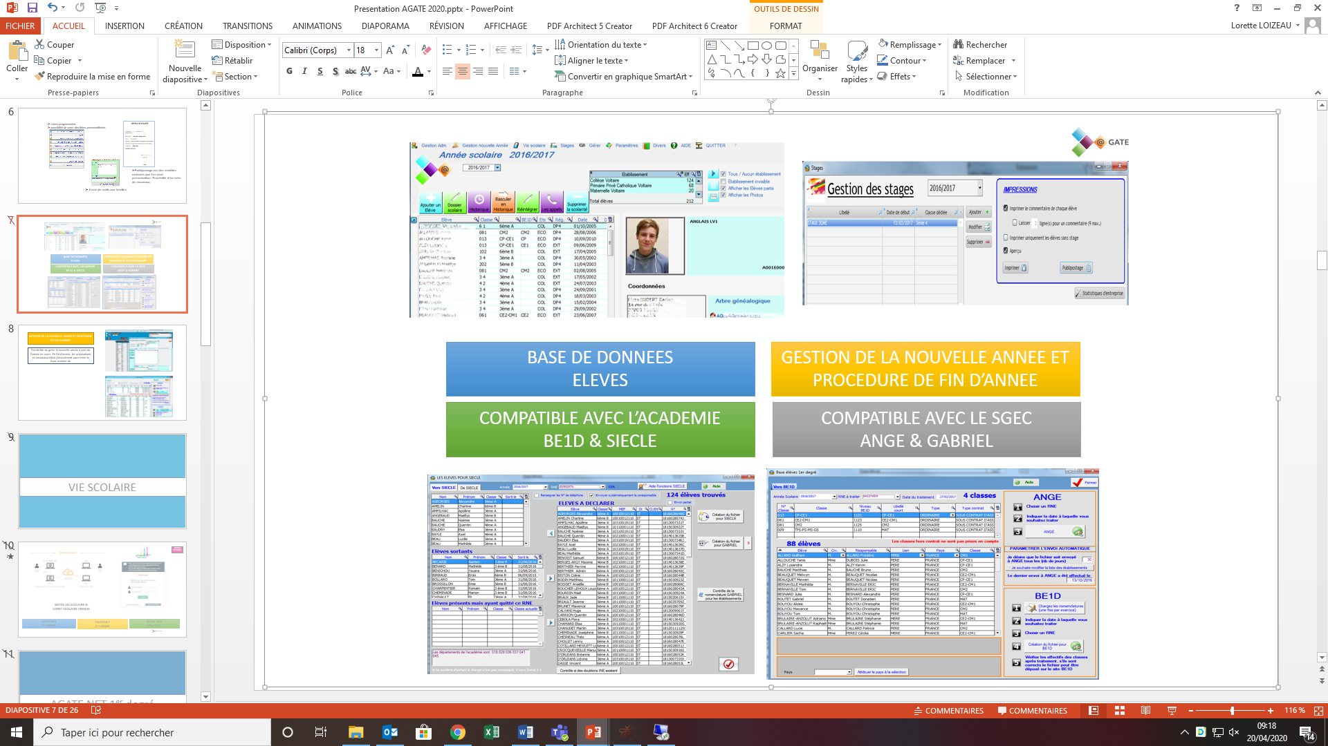
GESTION DE LA NOUVELLE ANNEE ET PROCEDURE DE FIN D’ANNEE
Possibilité de gérer la nouvelle année à part de l’année en cours. En fin d’année, les orientations et nouveaux élèves basculeront pour créer la base scolaire de suivante
COMPATIBLE AVEC ANGE

Slide 21
VIE SCOLAIRE

Slide 22
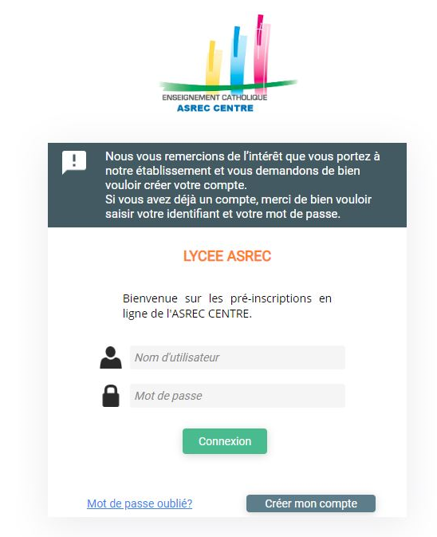
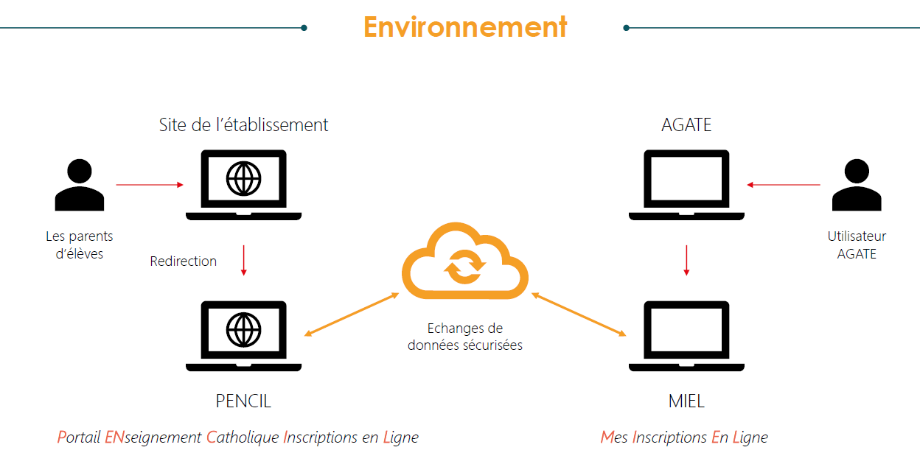
RETOUR SOMMAIRE
NOTES VIE SCOLAIRE & LIVRET SCOLAIRE UNIQUE
AGATENET
1ER DEGRE
AGATENET
2nd DEGRE
ACCES AUX
FAMILLES

Slide 23
AGATE NET 1er degré

Slide 24
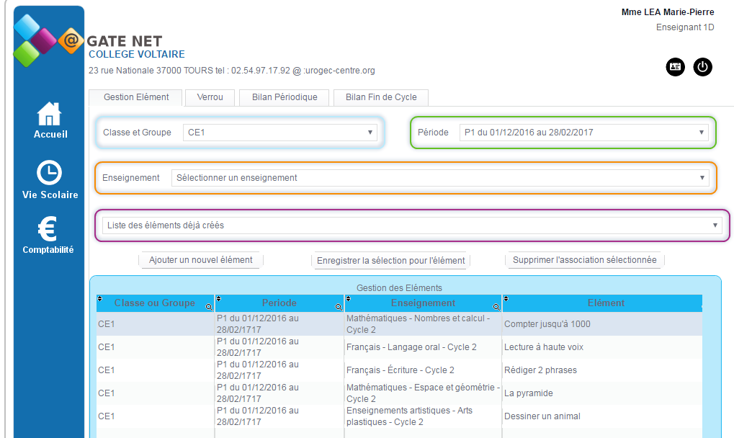
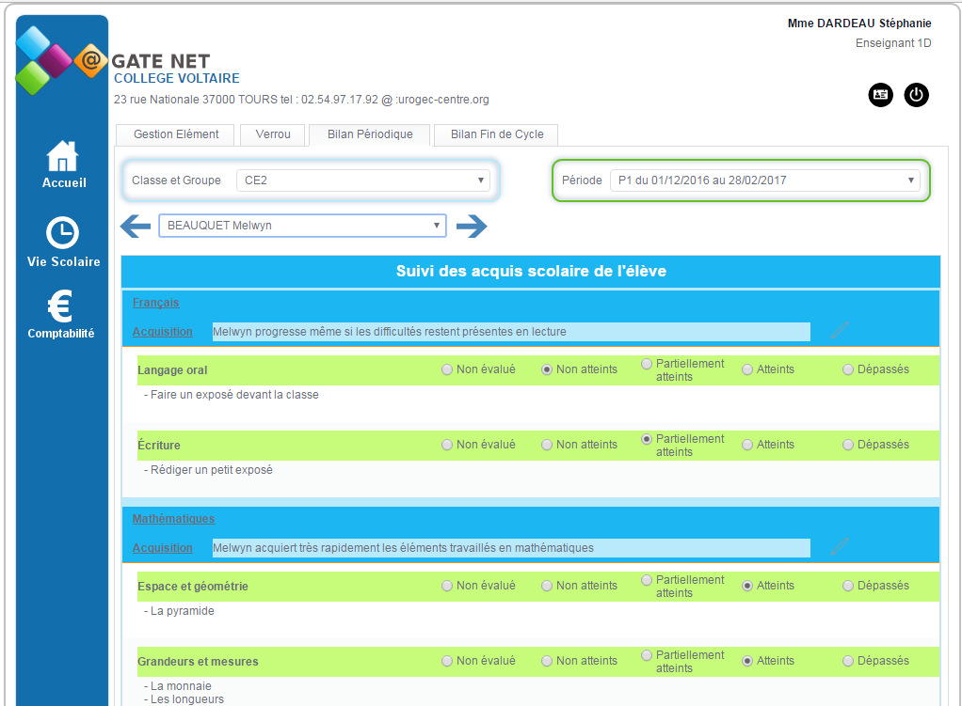
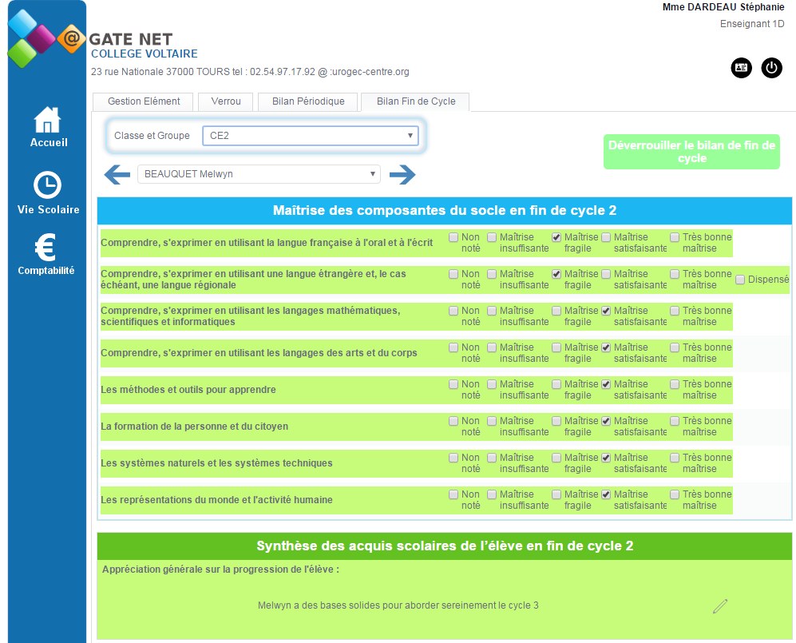
  LA SAISIE DES ELEMENTS DE PROGRAMME TRAVAILLES POUR UNE PERIODE
  LE BILAN PERIODIQUE
  LE BILAN DE FIN DE CYCLE

Slide 25
AGATE NET Accès aux familles

Slide 26
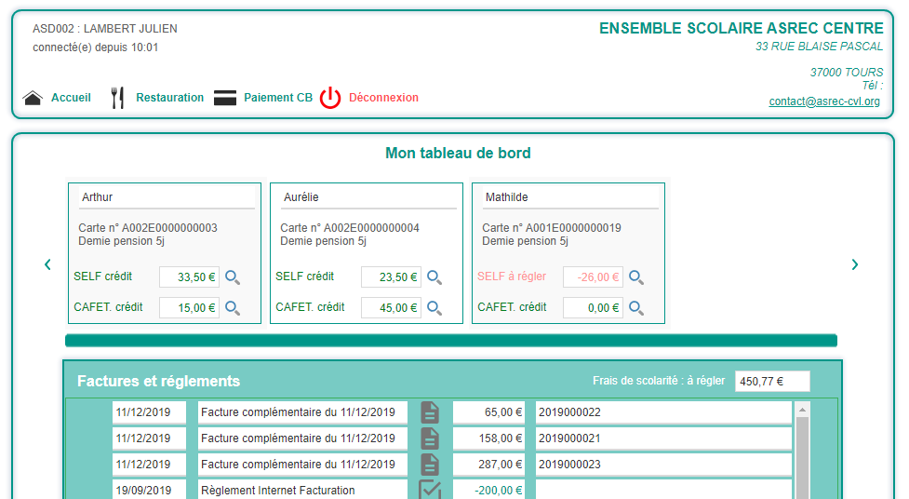
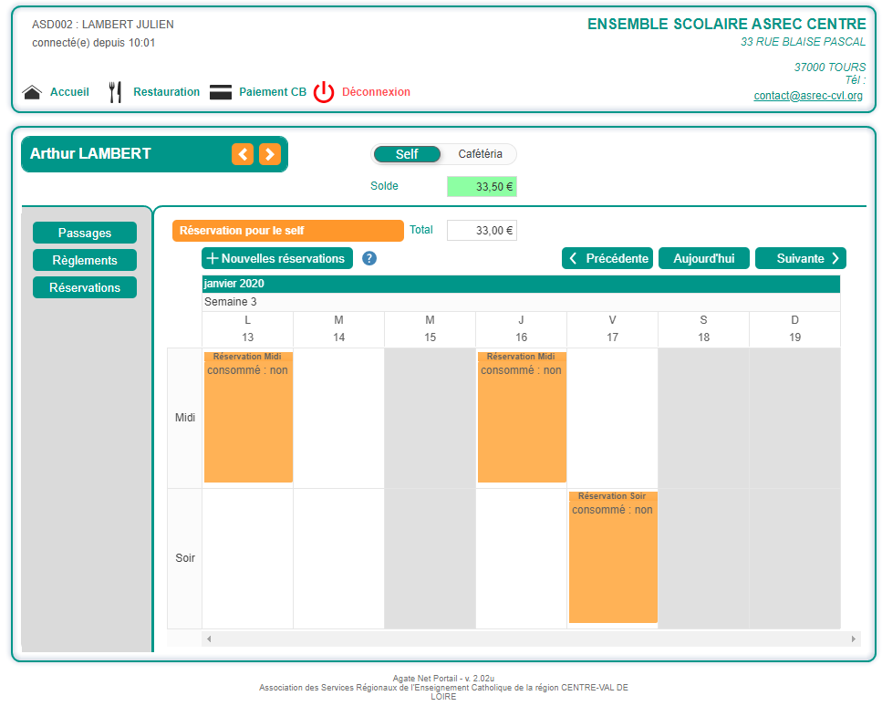
LE PAIEMENT EN LIGNE
RESERVATION DES REPAS EN LIGNE

Slide 27
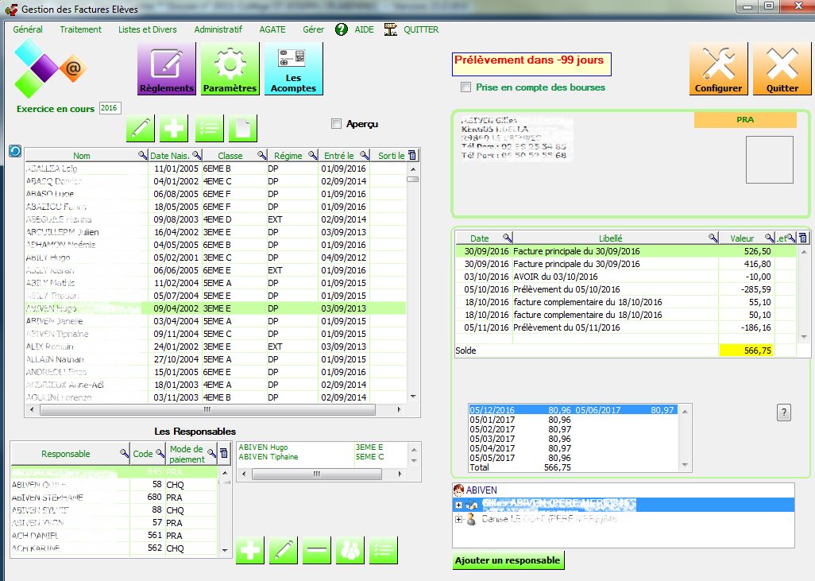
GESTION DES FACTURES ELEVES
FACTURATION ADAPTABLE A TOUTE CONVENTION FINANCIERE
ENREGISTREMENT
DES REGLEMENTS
SUIVI DES ECHEANCES
GESTION DES IMPAYES
PASSAGE DES ECRITURES EN COMPTABILITE

Slide 28
AGATE – FACTURATION FAMILLES
Facturation des élèves (contributions, self, voyages, photos…)
Edition des factures par famille (Fratrie)
Base élèves
self
Garderie
Facturation
ENREGISTREMENT DES REGLEMENTS
Exécution des prélèvements avec création du fichier pour la banque
Saisie des chèques avec bordereau de remises pour la banque
SUIVI DES ECHEANCES
GESTION DES IMPAYES
DES ECRITURES EN PASSAGE COMPTABILITE

Slide 29
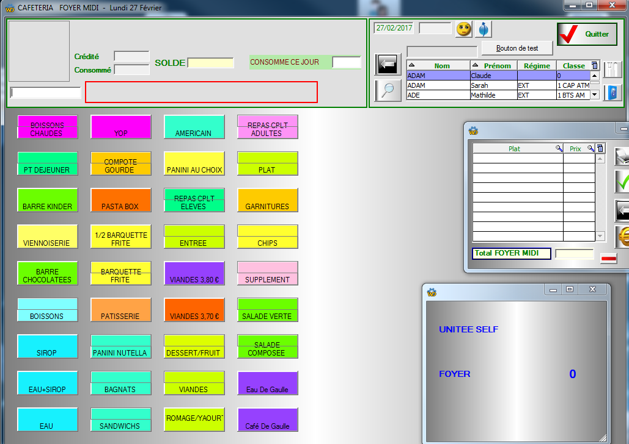
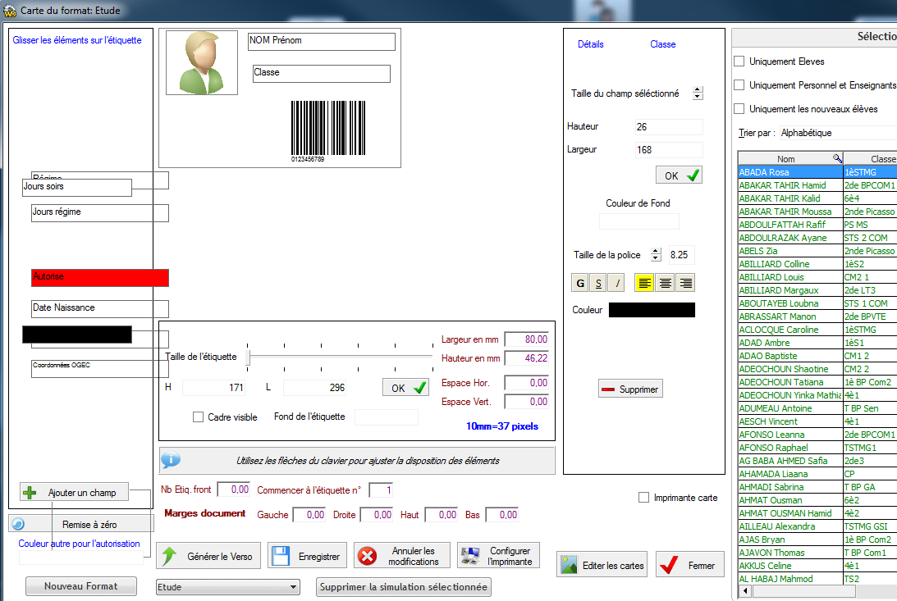
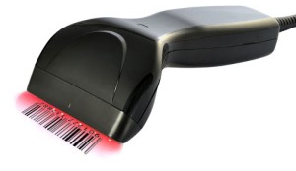
GESTION DU SELF
LES ELEMENTS A
FACTURER
GESTION DES PASSAGES
AVEC LA DOUCHETTE
EDITION
DES CARTES DE SELF

Slide 30
AGATE - SELF
Gestion de l'accès à la restauration :
avec validation directe ou différée, comptage, suivi des soldes, édition des cartes de self.
Le logiciel de Self vous permet :
  - de créer et d'éditer des cartes en format libre pour vos élèves,
  - de relever les passages de cantine de vos élèves en direct via une douchette filaire, ou en différé via une douchette mobile.
  - afficher un relevé des repas pris par les élèves
  - De générer la facturation complémentaire vers le logiciel de facturation.
Vous pouvez également réaliser un prélèvement sous la norme SEPA.

Slide 31
GESTION DE L’ÉTUDE &GARDERIE
LES ELEMENTS A
FACTURER
GESTION DES PASSAGES
AVEC LA DOUCHETTE
PAIEMENT
EN LIGNE

Slide 32
AGATE - GARDERIE
Gestion de l'accès à la garderie directe ou différée, édition des cartes en format libre. (gestion identique au self)
Transférer des données dans le logiciel de facturation.
Vous pouvez éditer les justificatifs annuels en vue des déductions d'impôts.
Vous pouvez également réaliser les prélèvements des sommes dues.

Slide 33
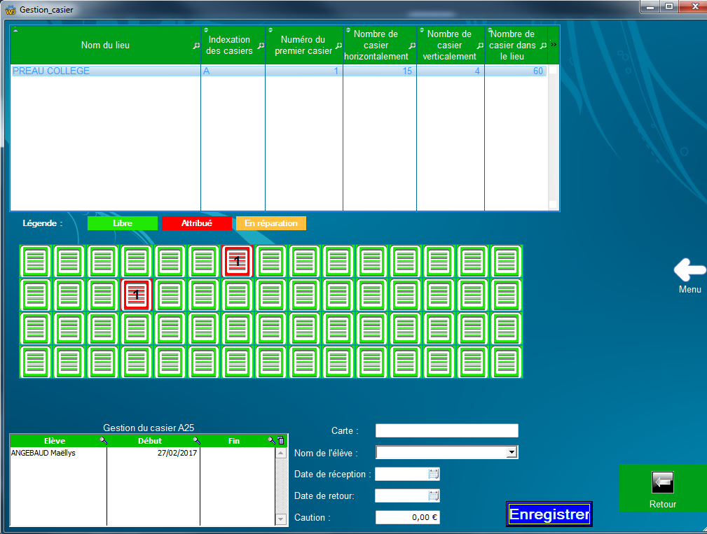
GESTION DES CASIERS
ATTRIBUER UN
CASIER A UN ELEVE
REPRESENTATION GRAPHIQUE
DES CASIERS
FACTURATION

Slide 34
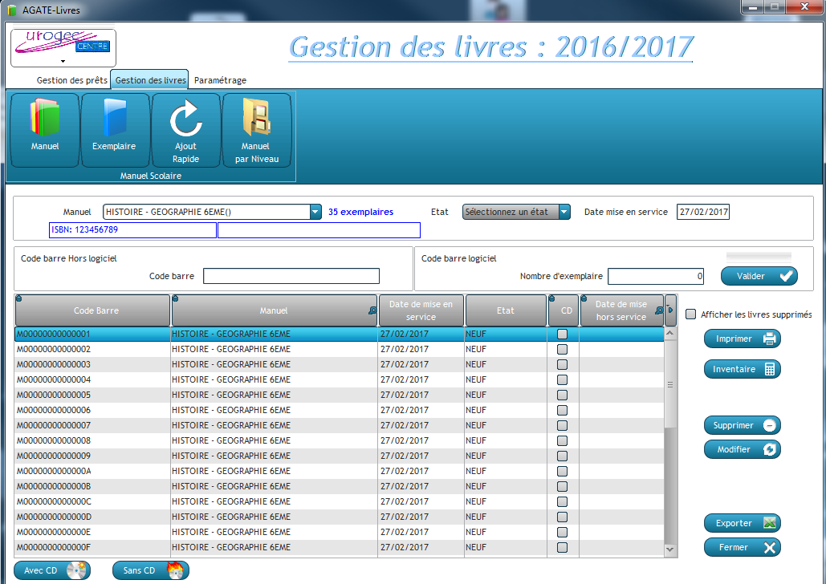
GESTION DES MANUELS SCOLAIRES
GESTION DES
PRETS
GESTION DES
RETOURS
GESTION DES
CAUTIONS

